Slide 1

Бансологія
© Опрацювали Василіянські аніматори Івано- Франківська

Slide 2

Танець, спів, музика, пісня – це способи виявлення радості.
“ Хто співає, той двічі молиться”.
Св. Августин
Більше того, хто танцює, той молиться тричі.
Танець – це молитва усього людського єства.
Якщо людина зустріла Христа, вона є дуже щасливою і має вміти ділитись цією особливою радістю з іншими.

Slide 3

“Любіть те, що любить молодь і молодь полюбить те, що ви хочете їй сказати”
Св. Іван Боско
Є дуже важливим вміти відчувати те, чим живе молодь чи діти.
“ Треба задовільнити природнє прагнення дитини до свободи, руху і радості”.
Св. Іван Боско
– Усім цим є банс, є танець, є спів, є пісня.

Slide 4

Що таке "банс"?
Це перерва, оплески, вибух емоцій, зняття напруги між різними завданнями. Банс служить для розігріву атмосфери, роблячи її простішою і невимушеною, для створення радісного настрою.
Його можна вигадувати, переробляти, пристосовувати.
Успіх бансу залежить від його простоти і короткості.

Slide 5

Банс ламає кригу.
Він дозволяє виразитися справжності дітей, виразити їхні емоції.
Банс може бути також носієм інформації.
Вмілий катехит – аніматор має вміти правильно підібрати банс до певної публіки та до певного віку.

Slide 6

Співати і танцювати банс - це непросто.
Можна мати вроджену здатність керувати масами дітей, але можна і навчитися, знаючи техніку і маючи трохи хитрощів.
Для бансу не вистачає знати музику, слова і жести, потрібно ВМІТИ це і захопити цим якнайбільше дітей.

Slide 7

Типи бансів
Банс оплесків.
З оплесків чи плескання можна зробити справжнє шоу, зробити момент анімації. Такі банси є швидкими.
Корисний для:
- Логічного завершення вистави, гри, конкурсу.
- Привітання переможців змагань.

Slide 8

2. Галасливий банс – кричалки.
Аніматор повинен бути впевнений, що це добрий банс, бо не може вживати інші засоби, крім свого голосу. Такий банс мусить бути пристосований для великої групи дітей.
Корисний для:
- Отримання тиші
- Заповнення короткої паузи між різними заняттями під час зустрічі
- Підкреслення певних моментів (День Народження, завершення зустрічі, перед їдою…)

Slide 9
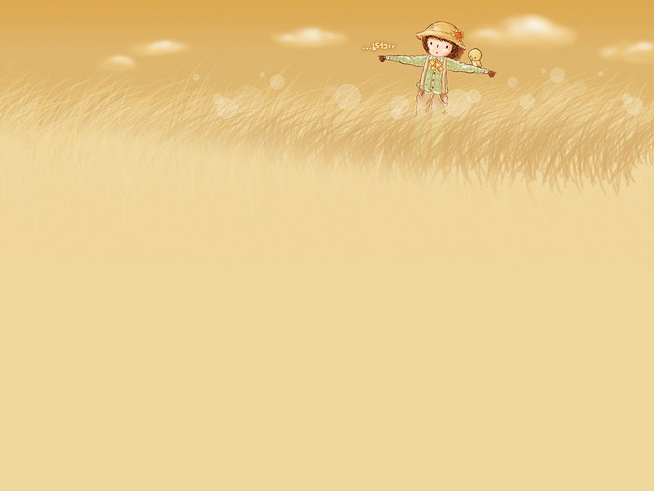
3. Співаний банс.
Це класичний банс з музичним мотивом, з текстом і жестами, пов'язаними з ним. Його можна часто використовувати для дітей будь-якого віку.
Корисний для:
- Моментів паузи
- Розважання іншим способом
- Між такими бансами можна вставити моменти катехизації, ігор... Але треба вміло підібрати банс.

Slide 10
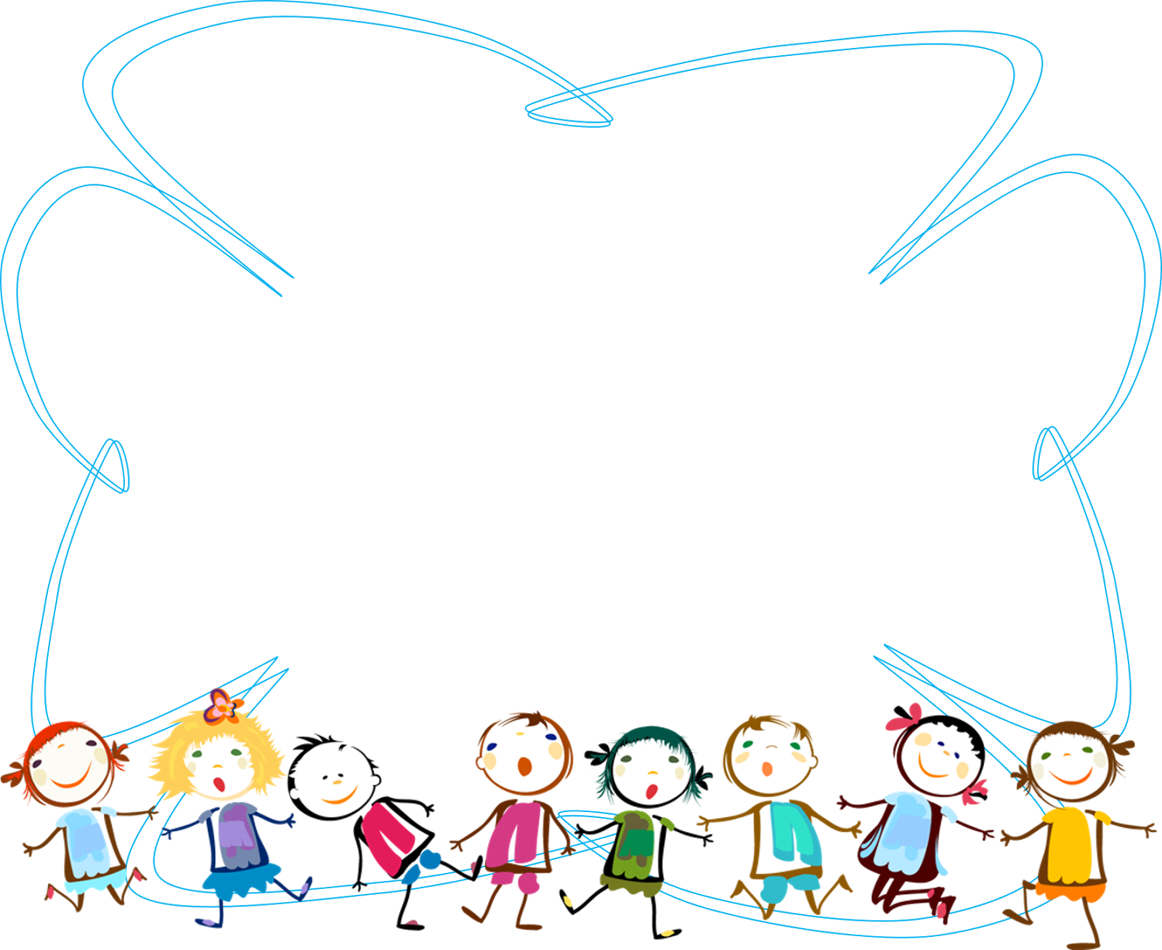
4. Банс у колі.
Сприяє рухові і всі беруть участь, навіть старші його люблять.
Корисний для:
- Моментів прийняття, знайомства, щоб помішати дітей і притягнути тих, які не увійшли в колектив.
- Рухливості після тривалої праці.
- Тих, які не дуже полюбляють банси.

Slide 11

Для бансу недостатньо, щоб була голосна музика і будь-який хіт сезону.
Ми маємо вміти розрізнити якісний продукт, якісну музику!
Текст також має бути якісним.
Це не означає, що всі пісні мають бути релігійного характеру. Головне, щоб їх зміст був МОРАЛЬНО ДОБРИМ.

Slide 12

З чого розпочати вивчення бансу?
З хитрістю і ентузіазмом вибрати відповідну позицію для бансу
(не губити багато часу).
Перед тим, як пояснити жести, потрібно навчити слова пісеньки, або тексту, який треба буде вигукувати.
Потім навчити жестів.
Вкласти в банс увесь ентузіазм, уникаючи страху, сорому, чи зневіри.
! Не звертати уваги на дітей, які не виконують жести, або мовчать, потім і вони будуть виконувати все.

Slide 13
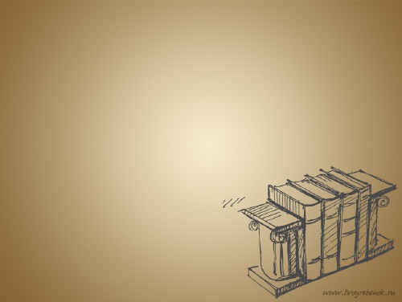
Застереження!!!
Вибирати банс залежно від віку, звичок дітей, тому що ніхто не зобов'язаний його виконувати.
Якщо банс не захопить дітей, то вони не будуть брати активну участь.

Slide 14
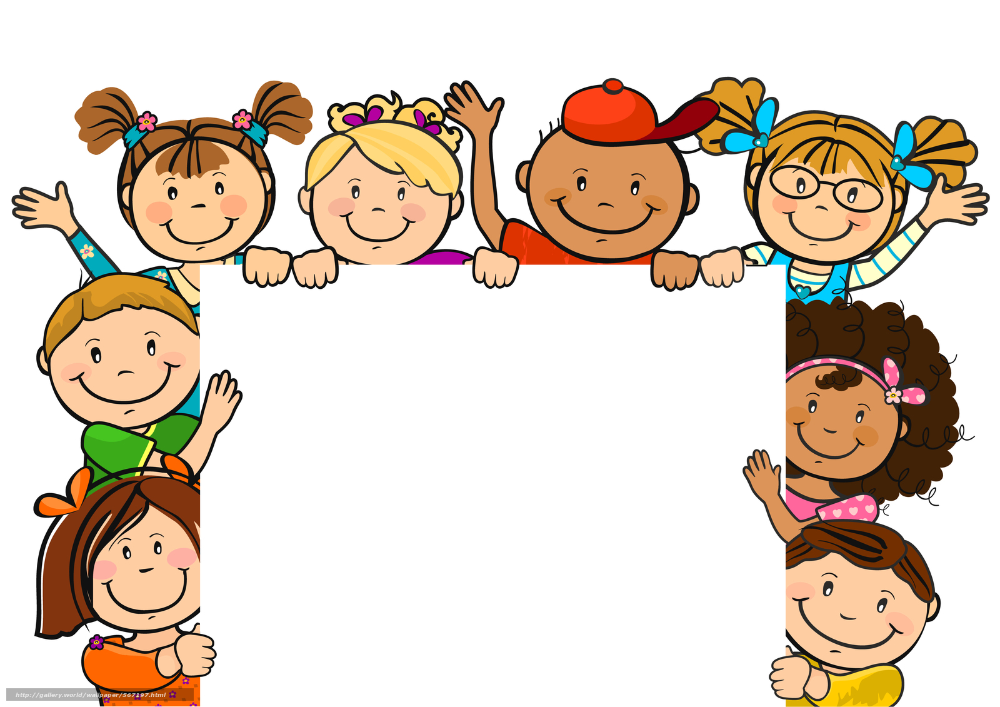
Чому коло найзручніша позиція?
Всі бачать того, хто проводить банс і можуть бути уважними.
Це впорядкована позиція і допомагає дітям бути дисциплінованими.
Не створює відмінностей між дітьми.
Всі беруть участь і один одному не заважають.

Slide 15

НА ЗАВЕРШЕННЯ:
! Навчати бансу лише тоді, коли ми його добре знаємо (слова, музичний мотив), і вже пробували його перед тим.
Починати завжди з великим ентузіазмом і бути впевненим.

Slide 16

ДЕЯКІ БАНСИ:
Форсаж
Україна єдина
Філософія (авторський банс)
Тільки Ти, Господь
Я не маю, що дати Тобі
У оленя є свій дім

Slide 17
28 січня 2018 р.
Домашнє завдання:
Підготувати і могти провести 1 гру
Навчитися танцювати банс «Форсаж»
Ми маємо свій YouTube канал: «Василіянські аніматори ІФ».
Сайт монастиря: http://osbm.if.ua/

